Slide 1
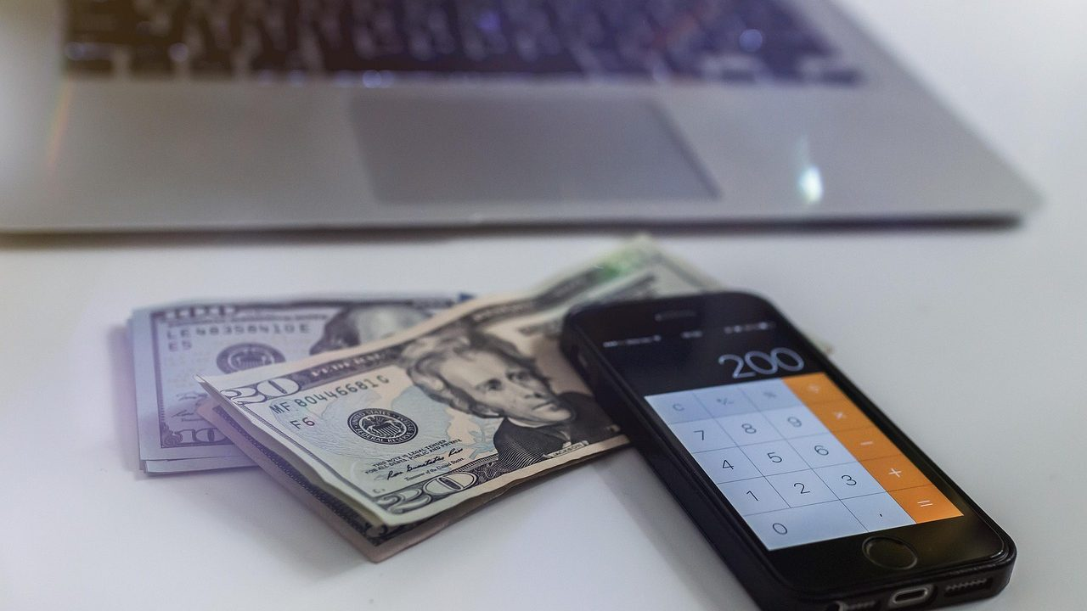
Flujo de efectivo,
riesgos y plan de
lanzamiento
Salud y Estética
Ver el OA en saludyestetica.lumbre.lat
Notes:
Objeto de aprendizaje de Lumbre · Salud y Estética
Enlace: https://saludyestetica.lumbre.lat/object/sye-c43-r01-oa08-flujo-de-efectivo-riesgos-y-lanzamiento

Slide 2
Acerca de este OA · 1 de 2
Objetivo
Distinguir lo facturado, la utilidad y el efectivo disponible en un estudio de masajes, identificar los riesgos que más mueven la caja y armar un calendario de apertura de noventa días con puntos de decisión.
Descripción
Lección de cierre del curso 43: separa venta, utilidad y efectivo, ordena los riesgos del arranque y propone un calendario de lanzamiento con cifras hipotéticas y supuestos escritos.
Flujo de efectivo, riesgos y plan de lanzamiento
2 / 70
Notes:
Enlace al OA: https://saludyestetica.lumbre.lat/object/sye-c43-r01-oa08-flujo-de-efectivo-riesgos-y-lanzamiento

Slide 3
Acerca de este OA · 2 de 2
Autoría: Salud y Estética
Etiquetas: flujo de efectivo · riesgos · lanzamiento · caja · anticipos · masajes
Flujo de efectivo, riesgos y plan de lanzamiento
3 / 70
Notes:
Continuación de «Acerca de este OA» (2 de 2).

Slide 4
Flujo de efectivo, riesgos y plan de lanzamiento · 1 de 2
Público y alcance
Personas que están por abrir un estudio de masajes o ya lo abrieron y necesitan controlar la caja. Requiere el curso 43, lecciones 5 a 7, o experiencia equivalente. Es formación educativa: no es asesoría fiscal, financiera ni legal.
El mes tres —caso ficticio, cifras hipotéticas— se ve bien en la hoja: cincuenta y cinco sesiones, treinta y cinco mil setecientos cincuenta pesos facturados y diez mil trescientos de utilidad. La dueña planea pagar una reparación y apartar dinero para la renta. Cuando abre la cuenta, el saldo subió solo tres mil cien pesos.
Flujo de efectivo, riesgos y plan de lanzamiento
4 / 70

Slide 5
Flujo de efectivo, riesgos y plan de lanzamiento · 2 de 2
Seis de esas sesiones se habían pagado el mes anterior; tres tarjetas de regalo se cobraron pero todavía no se usan; y la reparación de la camilla costó cuatro mil quinientos. Nada de eso es un error de la hoja: es la diferencia entre lo facturado, la utilidad y el efectivo.
Esta lección separa los tres números, ordena los riesgos que mueven la caja y arma un calendario de apertura de noventa días con puntos de decisión.
Flujo de efectivo, riesgos y plan de lanzamiento
5 / 70
Notes:
Continuación de «Flujo de efectivo, riesgos y plan de lanzamiento» (2 de 2).

Slide 6
Facturado, utilidad y efectivo: tres números · 1 de 2
Lo facturado es el valor de los servicios vendidos en el periodo, aunque no se hayan cobrado. La utilidad es lo que queda después de restar los costos variables y los fijos; se calcula con servicios entregados, no con dinero recibido. El efectivo es el dinero que entra y sale de la cuenta en el mismo periodo. Los tres pueden moverse en direcciones distintas: un mes puede facturar mucho y cobrar poco, o cobrar mucho y deber servicios. La hoja de resultados y el estado de flujo de efectivo son documentos distintos porque responden preguntas distintas.
Flujo de efectivo, riesgos y plan de lanzamiento
6 / 70

Slide 7
Facturado, utilidad y efectivo: tres números · 2 de 2
La confusión más cara es gastar la utilidad antes de cobrarla. Si la utilidad del mes es diez mil pesos pero la caja subió tres mil, el dinero disponible para gastar no son diez mil. La diferencia puede estar en cuentas por cobrar, en servicios pagados por adelantado, en una compra de equipo o en un depósito. Ninguna de esas partidas es mala por sí misma; el problema es no verlas. La regla es simple: primero se mira la caja, después la utilidad y al final lo facturado. En ese orden se evita prometer un gasto con dinero que todavía no está.
Flujo de efectivo, riesgos y plan de lanzamiento
7 / 70
Notes:
Continuación de «Facturado, utilidad y efectivo: tres números» (2 de 2).

Slide 8
Por qué la caja se mueve distinto: anticipos, paquetes y depósitos · 1 de 4
Un paquete de sesiones o una tarjeta de regalo se cobra hoy y se entrega después. Ese dinero entra a la cuenta, pero no es ingreso del mes hasta que el servicio se presta; mientras tanto es una obligación con la persona. Si se usa para pagar la renta, el mes siguiente tendrá que atender sin haber cobrado. Lo mismo pasa con un anticipo de reserva: es dinero recibido por un servicio futuro. Separarlo en una cuenta o en una hoja aparte evita la tentación de tratarlo como utilidad. La política de anticipos y cancelaciones del curso 44, lección 1, define cuánto se cobra y cuándo se devuelve; aquí se contabiliza el efecto en caja.
Flujo de efectivo, riesgos y plan de lanzamiento
8 / 70

Slide 9
Por qué la caja se mueve distinto: anticipos, paquetes y depósitos · 2 de 4
Los depósitos de renta y los servicios contratados por adelantado también salen de la caja antes de producir. Una reparación de equipo es un gasto extraordinario que no aparece en la utilidad del mes si se trata como inversión, pero sí reduce el saldo. La forma de no perderse es anotar cada movimiento en una hoja de flujo con fecha, concepto, entrada o salida, y saldo. No hace falta un sistema caro: hace falta que la hoja se llene con el estado de cuenta, no con la memoria. Al final del mes, el saldo de la hoja debe coincidir con el banco; si no, hay un movimiento sin registrar.
Flujo de efectivo, riesgos y plan de lanzamiento
9 / 70
Notes:
Continuación de «Por qué la caja se mueve distinto: anticipos, paquetes y depósitos» (2 de 4).

Slide 10
Por qué la caja se mueve distinto: anticipos, paquetes y depósitos · 3 de 4
Qué separa y qué no calcula esta lección
Separa facturado, utilidad y efectivo con cifras hipotéticas. Es material de carácter educativo y no sustituye una valoración profesional: no calcula impuestos, comisiones ni obligaciones fiscales, y no es asesoría financiera.
El dinero de paquetes y anticipos no es utilidad
Es un servicio pendiente. Si se gasta hoy, el mes siguiente se atiende sin haber cobrado. Se separa hasta que la sesión se entrega.
Flujo de efectivo, riesgos y plan de lanzamiento
10 / 70
Notes:
Continuación de «Por qué la caja se mueve distinto: anticipos, paquetes y depósitos» (3 de 4).

Slide 11
Por qué la caja se mueve distinto: anticipos, paquetes y depósitos · 4 de 4
Regla de la caja mínima
Mantén al menos un mes de costos fijos en la cuenta antes de gastar en equipo. Si el saldo baja de ahí, se detienen las compras no esenciales.
Flujo de efectivo, riesgos y plan de lanzamiento
11 / 70
Notes:
Continuación de «Por qué la caja se mueve distinto: anticipos, paquetes y depósitos» (4 de 4).

Slide 12
El estado de flujo de efectivo en una hoja · 1 de 3
La hoja tiene tres partes: saldo inicial, movimientos del periodo y saldo final. Los movimientos se agrupan en operación, inversión y financiamiento. Operación son los cobros de servicios y los pagos de renta, insumos, lavandería, publicidad y administración. Inversión son la camilla, el equipo, la adecuación y las reparaciones mayores. Financiamiento son los préstamos, los aportes de la dueña y los retiros. Separar los grupos ayuda a ver de dónde viene el dinero y a dónde se fue, sin mezclar la operación con la compra de equipo o con un préstamo.
Flujo de efectivo, riesgos y plan de lanzamiento
12 / 70

Slide 13
El estado de flujo de efectivo en una hoja · 2 de 3
En el ejemplo, el mes empieza con doce mil pesos. Entran treinta y tres mil cincuenta: cuarenta y nueve sesiones cobradas a seiscientos cincuenta y tres tarjetas de regalo de cuatrocientos.
Salen veintinueve mil novecientos cincuenta: veintiún mil seiscientos de fijos, tres mil ochocientos cincuenta de costo variable y cuatro mil quinientos de reparación. El saldo final es quince mil cien. La utilidad del mes era diez mil trescientos; la caja subió tres mil cien.
Flujo de efectivo, riesgos y plan de lanzamiento
13 / 70
Notes:
Continuación de «El estado de flujo de efectivo en una hoja» (2 de 3).

Slide 14
El estado de flujo de efectivo en una hoja · 3 de 3
La diferencia de siete mil doscientos se explica por las seis sesiones pagadas antes, las tarjetas sin usar y la reparación. Ninguna de las tres es un misterio si están anotadas.
Flujo de efectivo, riesgos y plan de lanzamiento
14 / 70
Notes:
Continuación de «El estado de flujo de efectivo en una hoja» (3 de 3).

Slide 15
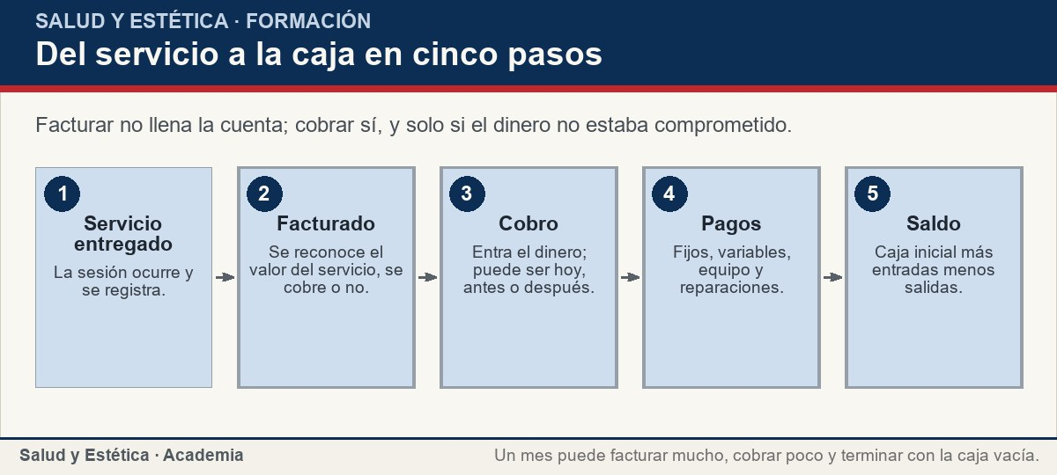
El estado de flujo de efectivo en una hoja
Facturar no llena la cuenta; cobrar sí, y solo si el dinero no estaba comprometido.
Ver imagen original en el OA
Notes:
Imagen del OA: assets/fig-1-flujo.jpg
Texto alternativo: Del servicio a la caja en cinco pasos
Pie: Facturar no llena la cuenta; cobrar sí, y solo si el dinero no estaba comprometido.
Enlace: https://saludyestetica.lumbre.lat/object/sye-c43-r01-oa08-flujo-de-efectivo-riesgos-y-lanzamiento

Slide 16
Los riesgos que más mueven la caja · 1 de 2
El riesgo más frecuente no es un desastre: es una demanda más lenta de lo planeado. Si el mes uno trae quince sesiones en lugar de veinticinco, la pérdida crece y el capital de trabajo se acorta. El segundo es un costo fijo que sube, sobre todo la renta, porque cambia el punto de equilibrio y no se puede bajar rápido. El tercero es la indisponibilidad de la persona que atiende: una lesión, una enfermedad o un viaje dejan la agenda vacía y los fijos intactos. Los tres se mitigan con reservas, con una agenda de respaldo y con un contrato de renta revisado antes de firmar.
Flujo de efectivo, riesgos y plan de lanzamiento
16 / 70

Slide 17
Los riesgos que más mueven la caja · 2 de 2
Hay riesgos más específicos del servicio: una cancelación de última hora, un cliente que no llega, un equipo que falla, un paquete que se vende mucho y se entrega después. Cada uno tiene una respuesta proporcionada: política de cancelación clara, recordatorios, mantenimiento preventivo y separación del dinero de paquetes. No se trata de eliminar todo riesgo: se trata de saber cuál puede tumbar la caja y cuánto cuesta mitigarlo. La matriz de esta lección ordena cinco riesgos por efecto y respuesta; la lista se revisa cada mes, porque el riesgo cambia con la etapa del negocio.
Flujo de efectivo, riesgos y plan de lanzamiento
17 / 70
Notes:
Continuación de «Los riesgos que más mueven la caja» (2 de 2).

Slide 18
Los riesgos que más mueven la caja
El mes 3 del caso ficticio: la utilidad fue 10,300, pero la caja solo subió 3,100. La diferencia de 7,200 se explica por 3,900 de sesiones pagadas antes, 1,200 de tarjetas sin usar y 4,500 de reparación.
Flujo de efectivo, riesgos y plan de lanzamiento
18 / 70
Notes:
Título completo de la tabla que sigue.

Slide 19
Tabla
Lectura | Cálculo | Resultado
Facturado | 55 × 650 | 35,750
Utilidad | 35,750 − 3,850 − 21,600 | 10,300
Efectivo cobrado | 49 × 650 + 3 × 400 | 33,050
Efectivo pagado | 21,600 + 3,850 + 4,500 | 29,950
Variación de caja | 33,050 − 29,950 | 3,100
Flujo de efectivo, riesgos y plan de lanzamiento
19 / 70
Notes:
Tabla del OA: Tabla
Enlace: https://saludyestetica.lumbre.lat/object/sye-c43-r01-oa08-flujo-de-efectivo-riesgos-y-lanzamiento

Slide 20
Calendario de apertura de 90 días · 1 de 2
El calendario se divide en tres tramos. Días uno a treinta: definir el servicio, el público, la capacidad y el presupuesto; confirmar el local y los requisitos con la autoridad correspondiente; cerrar la hoja de costos. Días treinta y uno a sesenta: adecuación, compra de equipo indispensable, textiles, limpieza y prueba de la camilla; contratar internet y agenda; preparar el aviso de privacidad si se van a guardar datos. Días sesenta y uno a noventa: apertura suave con pocas citas, medición de tiempos reales y ajuste de la agenda antes de abrir al público general.
Flujo de efectivo, riesgos y plan de lanzamiento
20 / 70

Slide 21
Calendario de apertura de 90 días · 2 de 2
Cada tramo tiene un punto de decisión. Al día treinta, si no está claro el presupuesto o el local, se pospone la apertura; no se firma para no perder la oportunidad. Al día sesenta, si el equipo no está probado o la limpieza no tiene protocolo, no se abre. Al día noventa, si la agenda real no llega a quince sesiones al mes, se revisa la propuesta y el marketing antes de ampliar horario. Los plazos de permisos no se inventan: se preguntan en el portal del municipio y en la autoridad sanitaria, y se reservan como partida y como semanas. El curso 46 ordena esas capas.
Flujo de efectivo, riesgos y plan de lanzamiento
21 / 70
Notes:
Continuación de «Calendario de apertura de 90 días» (2 de 2).

Slide 22
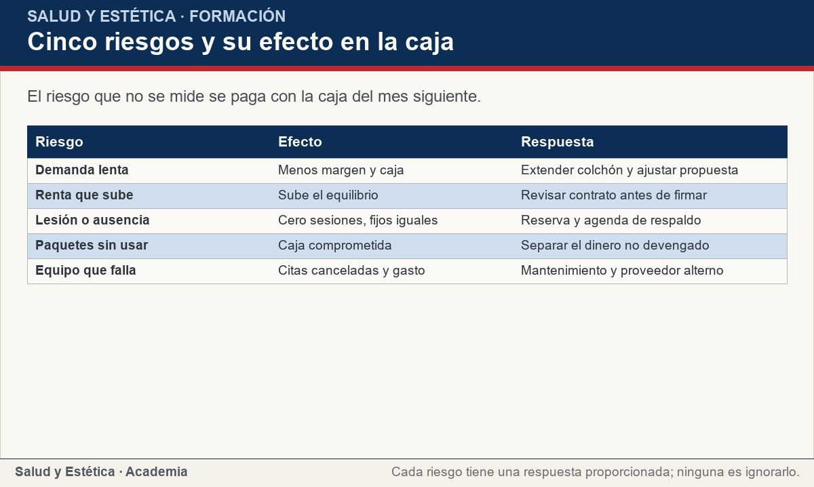
Calendario de apertura de 90 días
El riesgo que no se mide se paga con la caja del mes siguiente.
Ver imagen original en el OA
Notes:
Imagen del OA: assets/fig-2-matriz.jpg
Texto alternativo: Cinco riesgos y su efecto en la caja
Pie: El riesgo que no se mide se paga con la caja del mes siguiente.
Enlace: https://saludyestetica.lumbre.lat/object/sye-c43-r01-oa08-flujo-de-efectivo-riesgos-y-lanzamiento

Slide 23
Puntos de decisión: seguir, ajustar o detener · 1 de 2
Un plan de lanzamiento sirve si dice cuándo cambiar de rumbo. Tres umbrales ayudan. Si al segundo mes la agenda está por debajo de treinta sesiones, se ajusta la propuesta y se extiende el colchón antes de comprar más equipo. Si la caja disponible baja de un mes de costos fijos, se detienen las compras no esenciales y se revisa la renta. Si la demanda supera la capacidad durante dos meses, se sube el precio o se abre otra franja antes de apretar la agenda. Los umbrales se escriben antes de abrir, cuando todavía no hay urgencia por decidir.
Flujo de efectivo, riesgos y plan de lanzamiento
23 / 70

Slide 24
Puntos de decisión: seguir, ajustar o detener · 2 de 2
El plan también incluye lo que no se hace: no se usan los anticipos para pagar la operación, no se vende un paquete sin fecha de uso, no se promete una apertura que depende de un permiso sin confirmar y no se tapa un mes flojo con deuda cara. Estas reglas no garantizan el éxito, pero evitan las pérdidas que no tienen que ver con la demanda. Al cerrar el curso 43, la pregunta ya no es solo cuánto cuesta abrir, sino cómo se sostiene la caja mientras el negocio aprende. La respuesta se revisa cada semana con la hoja de flujo y cada mes con el tablero del curso 17, lección 6.
Flujo de efectivo, riesgos y plan de lanzamiento
24 / 70
Notes:
Continuación de «Puntos de decisión: seguir, ajustar o detener» (2 de 2).

Slide 25
Sección
Puntos de decisión: seguir, ajustar o detener · Procedimiento: leer la caja en seis pasos · Paso 1 de 6
Abre la hoja con el saldo inicial
Anota el saldo del banco al primer día del periodo. Si hay dos cuentas, súmalas solo si ambas son del negocio. No mezcles la cuenta personal con la del estudio; si ya están mezcladas, separa lo que puedas identificar.
Flujo de efectivo, riesgos y plan de lanzamiento
25 / 70
Notes:
Recorrido: Procedimiento: leer la caja en seis pasos
Paso 1 de 6: Abre la hoja con el saldo inicial
Texto del paso: Anota el saldo del banco al primer día del periodo. Si hay dos cuentas, súmalas solo si ambas son del negocio. No mezcles la cuenta personal con la del estudio; si ya están mezcladas, separa lo que puedas identificar.
Enlace: https://saludyestetica.lumbre.lat/object/sye-c43-r01-oa08-flujo-de-efectivo-riesgos-y-lanzamiento

Slide 26
Sección
Puntos de decisión: seguir, ajustar o detener · Procedimiento: leer la caja en seis pasos · Paso 2 de 6
Anota cada cobro y cada pago con fecha
Usa el estado de cuenta, no la memoria. Cada movimiento lleva fecha, concepto y monto. Distingue si es una sesión, un paquete, una tarjeta de regalo, un depósito, una reparación o un pago de renta.
Flujo de efectivo, riesgos y plan de lanzamiento
26 / 70
Notes:
Recorrido: Procedimiento: leer la caja en seis pasos
Paso 2 de 6: Anota cada cobro y cada pago con fecha
Texto del paso: Usa el estado de cuenta, no la memoria. Cada movimiento lleva fecha, concepto y monto. Distingue si es una sesión, un paquete, una tarjeta de regalo, un depósito, una reparación o un pago de renta.
Enlace: https://saludyestetica.lumbre.lat/object/sye-c43-r01-oa08-flujo-de-efectivo-riesgos-y-lanzamiento

Slide 27
Sección
Puntos de decisión: seguir, ajustar o detener · Procedimiento: leer la caja en seis pasos · Paso 3 de 6
Separa operación, inversión y financiamiento
Operación es lo que sostiene el día a día; inversión es equipo, adecuación y reparaciones mayores; financiamiento son préstamos, aportes y retiros. Esta separación muestra si la caja se está usando para operar o para comprar activos.
Flujo de efectivo, riesgos y plan de lanzamiento
27 / 70
Notes:
Recorrido: Procedimiento: leer la caja en seis pasos
Paso 3 de 6: Separa operación, inversión y financiamiento
Texto del paso: Operación es lo que sostiene el día a día; inversión es equipo, adecuación y reparaciones mayores; financiamiento son préstamos, aportes y retiros. Esta separación muestra si la caja se está usando para operar o para comprar activos.
Enlace: https://saludyestetica.lumbre.lat/object/sye-c43-r01-oa08-flujo-de-efectivo-riesgos-y-lanzamiento

Slide 28
Sección
Puntos de decisión: seguir, ajustar o detener · Procedimiento: leer la caja en seis pasos · Paso 4 de 6
Identifica anticipos y paquetes
Marca el dinero cobrado por servicios que todavía no se entregan. Réstalo del efectivo disponible para gastar y anótalo como obligación. Si el negocio vende tarjetas de regalo, lleva su saldo pendiente por separado.
Flujo de efectivo, riesgos y plan de lanzamiento
28 / 70
Notes:
Recorrido: Procedimiento: leer la caja en seis pasos
Paso 4 de 6: Identifica anticipos y paquetes
Texto del paso: Marca el dinero cobrado por servicios que todavía no se entregan. Réstalo del efectivo disponible para gastar y anótalo como obligación. Si el negocio vende tarjetas de regalo, lleva su saldo pendiente por separado.
Enlace: https://saludyestetica.lumbre.lat/object/sye-c43-r01-oa08-flujo-de-efectivo-riesgos-y-lanzamiento

Slide 29
Sección
Puntos de decisión: seguir, ajustar o detener · Procedimiento: leer la caja en seis pasos · Paso 5 de 6
Cierra el mes y concilia con el banco
Suma entradas, resta salidas y compara el saldo final con el estado de cuenta. Si no coincide, busca el movimiento faltante antes de sacar conclusiones. Un descuadre pequeño puede esconder un cobro no registrado o un pago duplicado.
Flujo de efectivo, riesgos y plan de lanzamiento
29 / 70
Notes:
Recorrido: Procedimiento: leer la caja en seis pasos
Paso 5 de 6: Cierra el mes y concilia con el banco
Texto del paso: Suma entradas, resta salidas y compara el saldo final con el estado de cuenta. Si no coincide, busca el movimiento faltante antes de sacar conclusiones. Un descuadre pequeño puede esconder un cobro no registrado o un pago duplicado.
Enlace: https://saludyestetica.lumbre.lat/object/sye-c43-r01-oa08-flujo-de-efectivo-riesgos-y-lanzamiento

Slide 30
Sección
Puntos de decisión: seguir, ajustar o detener · Procedimiento: leer la caja en seis pasos · Paso 6 de 6
Revisa riesgos y umbrales
Con el saldo final, calcula cuántos meses de costos fijos quedan. Revisa la lista de riesgos y decide si hay que extender el colchón, detener compras o ajustar la propuesta. Los umbrales se escriben y se respetan.
Flujo de efectivo, riesgos y plan de lanzamiento
30 / 70
Notes:
Recorrido: Procedimiento: leer la caja en seis pasos
Paso 6 de 6: Revisa riesgos y umbrales
Texto del paso: Con el saldo final, calcula cuántos meses de costos fijos quedan. Revisa la lista de riesgos y decide si hay que extender el colchón, detener compras o ajustar la propuesta. Los umbrales se escriben y se respetan.
Enlace: https://saludyestetica.lumbre.lat/object/sye-c43-r01-oa08-flujo-de-efectivo-riesgos-y-lanzamiento

Slide 31
Sección
Puntos de decisión: seguir, ajustar o detener · Caso ficticio: el mes que facturó 35,750 y subió 3,100 en el banco · Paso 1 de 3
El mes que se veía bueno
Caso ficticio, cifras hipotéticas. 55 sesiones a 650 pesos: 35,750 facturados. Costo variable: 55 por 70, igual a 3,850. Costos fijos: 21,600. Utilidad: 35,750 menos 3,850 menos 21,600, igual a 10,300. La dueña esperaba poder disponer de esa utilidad para una reparación y para la renta.
Flujo de efectivo, riesgos y plan de lanzamiento
31 / 70
Notes:
Recorrido: Caso ficticio: el mes que facturó 35,750 y subió 3,100 en el banco
Paso 1 de 3: El mes que se veía bueno
Texto del paso: Caso ficticio, cifras hipotéticas. 55 sesiones a 650 pesos: 35,750 facturados. Costo variable: 55 por 70, igual a 3,850. Costos fijos: 21,600. Utilidad: 35,750 menos 3,850 menos 21,600, igual a 10,300. La dueña esperaba poder disponer de esa utilidad para una reparación y para la renta.
Enlace: https://saludyestetica.lumbre.lat/object/sye-c43-r01-oa08-flujo-de-efectivo-riesgos-y-lanzamiento

Slide 32
Sección
Puntos de decisión: seguir, ajustar o detener · Caso ficticio: el mes que facturó 35,750 y subió 3,100 en el banco · Paso 2 de 3
La caja
El mes empieza con 12,000. Entran 33,050: 49 sesiones cobradas a 650 (31,850) más 3 tarjetas de regalo de 400 (1,200). Salen 29,950: 21,600 de fijos, 3,850 de variable y 4,500 de reparación. El saldo final es 15,100; la caja subió 3,100, no 10,300. La diferencia de 7,200 se explica por 3,900 de sesiones pagadas antes, 1,200 de tarjetas sin usar y 4,500 de reparación.
Flujo de efectivo, riesgos y plan de lanzamiento
32 / 70
Notes:
Recorrido: Caso ficticio: el mes que facturó 35,750 y subió 3,100 en el banco
Paso 2 de 3: La caja
Texto del paso: El mes empieza con 12,000. Entran 33,050: 49 sesiones cobradas a 650 (31,850) más 3 tarjetas de regalo de 400 (1,200). Salen 29,950: 21,600 de fijos, 3,850 de variable y 4,500 de reparación. El saldo final es 15,100; la caja subió 3,100, no 10,300. La diferencia de 7,200 se explica por 3,900 de sesiones pagadas antes, 1,200 de tarjetas sin usar y 4,500 de reparación.
Enlace: https://saludyestetica.lumbre.lat/object/sye-c43-r01-oa08-flujo-de-efectivo-riesgos-y-lanzamiento

Slide 33
Sección
Puntos de decisión: seguir, ajustar o detener · Caso ficticio: el mes que facturó 35,750 y subió 3,100 en el banco · Paso 3 de 3
La decisión
La dueña separa el dinero de las tarjetas, aparta un mes de costos fijos y pospone la compra de equipo hasta que la caja vuelva a 21,600. Revisa la hoja cada semana y no gasta la utilidad antes de cobrarla. En el mes siguiente, si la agenda baja de 30 sesiones, ajusta la propuesta y extiende el colchón; si supera la capacidad dos meses, sube el precio o abre otra franja.
Flujo de efectivo, riesgos y plan de lanzamiento
33 / 70
Notes:
Recorrido: Caso ficticio: el mes que facturó 35,750 y subió 3,100 en el banco
Paso 3 de 3: La decisión
Texto del paso: La dueña separa el dinero de las tarjetas, aparta un mes de costos fijos y pospone la compra de equipo hasta que la caja vuelva a 21,600. Revisa la hoja cada semana y no gasta la utilidad antes de cobrarla. En el mes siguiente, si la agenda baja de 30 sesiones, ajusta la propuesta y extiende el colchón; si supera la capacidad dos meses, sube el precio o abre otra franja.
Enlace: https://saludyestetica.lumbre.lat/object/sye-c43-r01-oa08-flujo-de-efectivo-riesgos-y-lanzamiento

Slide 34
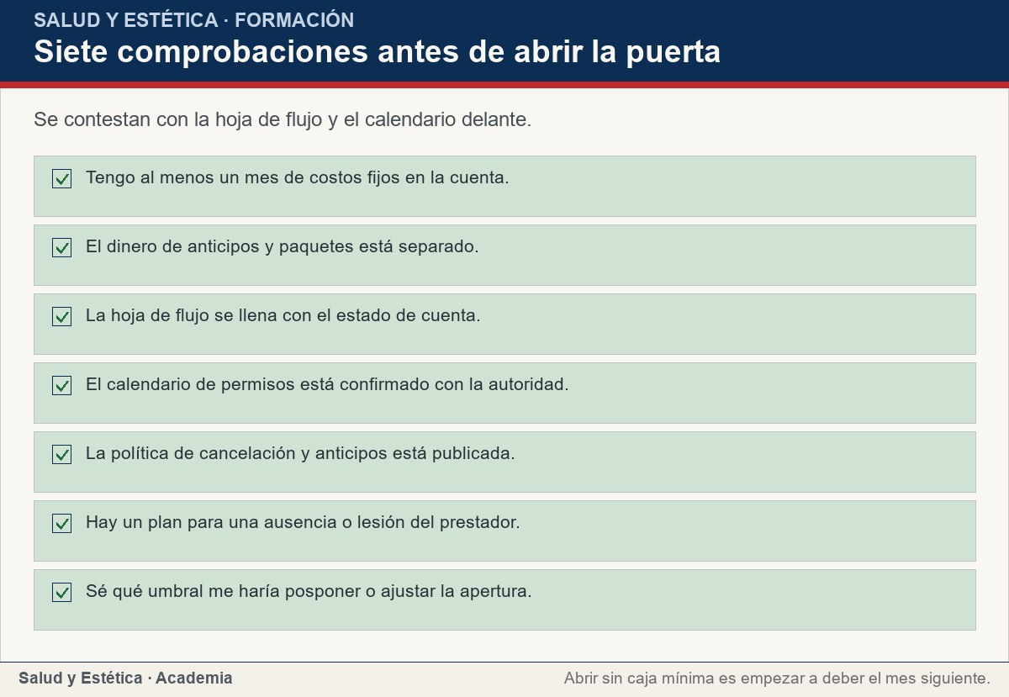
Puntos de decisión: seguir, ajustar o detener
Se contestan con la hoja de flujo y el calendario delante.
Ver imagen original en el OA
Notes:
Imagen del OA: assets/fig-3-checklist.jpg
Texto alternativo: Siete comprobaciones antes de abrir la puerta
Pie: Se contestan con la hoja de flujo y el calendario delante.
Enlace: https://saludyestetica.lumbre.lat/object/sye-c43-r01-oa08-flujo-de-efectivo-riesgos-y-lanzamiento

Slide 35
Errores frecuentes · 1 de 2
•
Gastar la utilidad antes de cobrarla. La utilidad se calcula con servicios entregados; la caja, con dinero cobrado. Si se gasta la primera sin mirar la segunda, el mes siguiente se paga con deuda o con atrasos. En el ejemplo, la utilidad era 10,300 y la caja subió 3,100.
•
Tratar los anticipos y paquetes como ingreso del mes. El dinero entra, pero el servicio se debe. Si se usa para la renta, el negocio queda debiendo sesiones y sin caja para atenderlas. Se separa hasta que se entrega.
Flujo de efectivo, riesgos y plan de lanzamiento
35 / 70

Slide 36
Errores frecuentes · 2 de 2
•
Mirar solo el saldo del banco sin separar compromisos. Un saldo alto puede incluir dinero de paquetes, depósitos de clientes o impuestos por pagar. El efectivo disponible es el que queda después de separar esas obligaciones.
•
Abrir sin caja mínima y sin plan de ausencia. Una lesión, una enfermedad o un equipo que falla dejan la agenda vacía y los fijos intactos. Sin reserva, el negocio no tiene un mal mes: tiene un cierre.
Flujo de efectivo, riesgos y plan de lanzamiento
36 / 70
Notes:
Continuación de «Errores frecuentes» (2 de 2).

Slide 37
Criterios para decidir · 1 de 3
1.
Si la caja disponible baja de un mes de costos fijos, se detienen las compras no esenciales y se revisa la renta.
2.
Si la utilidad es mayor que la variación de caja, se revisan cuentas por cobrar y servicios pagados por adelantado antes de gastar.
3.
Si se venden paquetes o tarjetas, el dinero se separa hasta que el servicio se entrega.
4.
Si al segundo mes la agenda está por debajo de treinta sesiones, se ajusta la propuesta y se extiende el colchón.
Flujo de efectivo, riesgos y plan de lanzamiento
37 / 70

Slide 38
Criterios para decidir · 2 de 3
5.
Si la demanda supera la capacidad durante dos meses, se sube el precio o se abre otra franja antes de apretar la agenda.
Flujo de efectivo, riesgos y plan de lanzamiento
38 / 70
Notes:
Continuación de «Criterios para decidir» (2 de 3).

Slide 39
Criterios para decidir · 3 de 3
Límites y escalamiento
Si la caja no cubre los costos fijos y no hay reserva, se busca asesoría financiera antes de tomar deuda cara; no se usan anticipos ni se prometen servicios que no se pueden entregar. Las obligaciones fiscales, laborales y sanitarias se revisan con contador, especialista y autoridad, y en el curso 46; esta lección no las calcula ni las inventa. Si aparece una señal de salud en el prestador —dolor persistente, pérdida de fuerza o una lesión—, se reduce la carga y se consulta a un profesional sanitario; esta lección no diagnostica ni prescribe.
Flujo de efectivo, riesgos y plan de lanzamiento
39 / 70
Notes:
Continuación de «Criterios para decidir» (3 de 3).

Slide 40
Actividad 1 · Opción múltiple
Sección: Comprueba lo que aprendiste
El mes facturó 35,750, la utilidad fue 10,300 y la caja subió 3,100. ¿Cuál es el efectivo disponible generado por la operación antes de separar compromisos?
A) 35,750
B) 10,300
C) 3,100
D) 21,600
Flujo de efectivo, riesgos y plan de lanzamiento
40 / 70
Notes:
Solución: C) 3,100
Explicación: La variación de caja es 3,100. Lo facturado es el valor de los servicios y la utilidad es el resultado contable; ninguno de los dos es el dinero que entró y quedó disponible.
Evidencia: Entradas 33,050 menos salidas 29,950 dan 3,100.
Enlace al OA: https://saludyestetica.lumbre.lat/object/sye-c43-r01-oa08-flujo-de-efectivo-riesgos-y-lanzamiento

Slide 41
Actividad 2 · Opción múltiple
Sección: Comprueba lo que aprendiste
Seis sesiones de 650 se pagaron el mes anterior y se entregaron este mes. ¿Qué efecto tienen en la caja de este mes?
A) Aumentan la caja en 3,900
B) Reducen la caja frente a la utilidad en 3,900
C) No afectan la utilidad ni la caja
D) Aumentan la utilidad en 3,900
Flujo de efectivo, riesgos y plan de lanzamiento
41 / 70
Notes:
Solución: B) Reducen la caja frente a la utilidad en 3,900
Explicación: El dinero se cobró antes; este mes se entrega el servicio, pero no entra caja por esas seis sesiones. La utilidad las reconoce, la caja no, así que la caja queda 3,900 por debajo de la utilidad.
Evidencia: 6 × 650 = 3,900; por eso la diferencia entre utilidad y caja incluye 3,900.
Enlace al OA: https://saludyestetica.lumbre.lat/object/sye-c43-r01-oa08-flujo-de-efectivo-riesgos-y-lanzamiento

Slide 42
Actividad 3 · Verdadero o falso
Sección: Comprueba lo que aprendiste
La utilidad del mes es el dinero disponible para gastar.
A) Verdadero
B) Falso
Flujo de efectivo, riesgos y plan de lanzamiento
42 / 70
Notes:
Solución: Falso
Explicación: La utilidad es un resultado contable; el dinero disponible depende de lo que se cobró, de lo que se pagó y de los compromisos separados. En el ejemplo, la utilidad fue 10,300 y la caja subió 3,100.
Evidencia: La diferencia de 7,200 se explica por sesiones pagadas antes, tarjetas sin usar y una reparación.
Enlace al OA: https://saludyestetica.lumbre.lat/object/sye-c43-r01-oa08-flujo-de-efectivo-riesgos-y-lanzamiento

Slide 43
Actividad 4 · Verdadero o falso
Sección: Comprueba lo que aprendiste
Un anticipo cobrado por una sesión futura es ingreso del mes en que se cobra.
A) Verdadero
B) Falso
Flujo de efectivo, riesgos y plan de lanzamiento
43 / 70
Notes:
Solución: Falso
Explicación: El anticipo es dinero recibido por un servicio pendiente. Se vuelve ingreso cuando la sesión se entrega; mientras tanto es una obligación con la persona.
Evidencia: En el ejemplo, las tarjetas de regalo cobradas no se usaron y por eso no son utilidad del mes.
Enlace al OA: https://saludyestetica.lumbre.lat/object/sye-c43-r01-oa08-flujo-de-efectivo-riesgos-y-lanzamiento

Slide 44
Actividad 5 · Relacionar · 1 de 2
Sección: Comprueba lo que aprendiste
Relaciona cada concepto con lo que mide.
Columna A
1. Facturado
2. Utilidad
3. Efectivo
4. Anticipo
5. Caja mínima
Columna B
A) Ingresos menos costos variables y fijos
Flujo de efectivo, riesgos y plan de lanzamiento
44 / 70
Notes:
Solución: Facturado → Valor de los servicios vendidos
Utilidad → Ingresos menos costos variables y fijos
Efectivo → Dinero que entra y sale de la cuenta
Anticipo → Dinero cobrado por un servicio pendiente
Caja mínima → Un mes de costos fijos como reserva
Evidencia: Cada número responde una pregunta distinta y se revisa en un documento distinto.
Enlace al OA: https://saludyestetica.lumbre.lat/object/sye-c43-r01-oa08-flujo-de-efectivo-riesgos-y-lanzamiento

Slide 45
Actividad 5 · Relacionar · 2 de 2
B) Dinero que entra y sale de la cuenta
C) Dinero cobrado por un servicio pendiente
D) Un mes de costos fijos como reserva
E) Valor de los servicios vendidos
Flujo de efectivo, riesgos y plan de lanzamiento
45 / 70
Notes:
Continuación de «Actividad 5 · Relacionar» (2 de 2).

Slide 46
Actividad 6 · Completar la frase
Sección: Comprueba lo que aprendiste
Lo facturado es el valor de los servicios ___; la utilidad resta costos variables y ___; el efectivo es lo que ___ y sale de la cuenta.
Flujo de efectivo, riesgos y plan de lanzamiento
46 / 70
Notes:
Solución: vendidos · fijos · entra
Explicación: Facturar no es cobrar; la utilidad es un resultado; el efectivo es el movimiento real de la cuenta.
Evidencia: En el ejemplo: 35,750 facturados, 10,300 de utilidad y 3,100 de variación de caja.
Enlace al OA: https://saludyestetica.lumbre.lat/object/sye-c43-r01-oa08-flujo-de-efectivo-riesgos-y-lanzamiento

Slide 47
Actividad 7 · Clasificar · 1 de 2
Sección: Comprueba lo que aprendiste
Clasifica cada movimiento según su grupo en la hoja de flujo.
Categorías
• Operación
• Inversión
• Financiamiento
1. Cobro de sesiones
2. Pago de renta
3. Compra de camilla
Flujo de efectivo, riesgos y plan de lanzamiento
47 / 70
Notes:
Solución: 1. Cobro de sesiones → Operación
2. Pago de renta → Operación
3. Compra de camilla → Inversión
4. Reparación mayor del equipo → Inversión
5. Préstamo recibido → Financiamiento
6. Aporte de la dueña → Financiamiento
7. Pago de insumos → Operación
8. Pago de publicidad → Operación
Evidencia: Operación sostiene el día; inversión compra equipo; financiamiento mueve dinero de terceros o de la dueña.
Enlace al OA: https://saludyestetica.lumbre.lat/object/sye-c43-r01-oa08-flujo-de-efectivo-riesgos-y-lanzamiento

Slide 48
Actividad 7 · Clasificar · 2 de 2
4. Reparación mayor del equipo
5. Préstamo recibido
6. Aporte de la dueña
7. Pago de insumos
8. Pago de publicidad
Clasifica cada elemento en una de las categorías.
Flujo de efectivo, riesgos y plan de lanzamiento
48 / 70
Notes:
Continuación de «Actividad 7 · Clasificar» (2 de 2).

Slide 49
Actividad 8 · Detective de errores
Sección: Comprueba lo que aprendiste
Marca la línea donde el razonamiento falla.
A) El mes facturó 35,750 y la utilidad fue 10,300.
B) La caja subió 3,100 porque hubo sesiones pagadas antes y una reparación.
C) Como la utilidad fue 10,300, puedo disponer de 10,300 para la reparación y la renta.
D) Separo el dinero de las tarjetas de regalo que todavía no se usan.
E) Reviso la caja cada semana y comparo con el estado de cuenta.
Flujo de efectivo, riesgos y plan de lanzamiento
49 / 70
Notes:
Solución: C) Como la utilidad fue 10,300, puedo disponer de 10,300 para la reparación y la renta.
Explicación: La utilidad no es el dinero disponible. En el ejemplo, la caja solo subió 3,100; disponer de 10,300 dejaría el negocio sin liquidez para los compromisos.
Evidencia: 10,300 − 3,100 = 7,200 de diferencia explicada por timing y reparación.
Enlace al OA: https://saludyestetica.lumbre.lat/object/sye-c43-r01-oa08-flujo-de-efectivo-riesgos-y-lanzamiento

Slide 50
Revisión rápida · 1 de 2
Criterio de avance
Se considera superado con al menos 70% de acierto agregado en las actividades cubiertas.
Actividades cubiertas
• Opción múltiple · sye-c43-r01-oa08-ex01
• Opción múltiple · sye-c43-r01-oa08-ex02
• Verdadero o falso · sye-c43-r01-oa08-ex03
• Verdadero o falso · sye-c43-r01-oa08-ex04
• Relacionar · sye-c43-r01-oa08-ex05
Flujo de efectivo, riesgos y plan de lanzamiento
50 / 70
Notes:
Compuerta de avance: Revisión rápida
Umbral declarado: 70%.
No se incluyen puntuaciones de ninguna sesión ni respuestas personales.
Enlace: https://saludyestetica.lumbre.lat/object/sye-c43-r01-oa08-flujo-de-efectivo-riesgos-y-lanzamiento

Slide 51
Revisión rápida · 2 de 2
• Completar la frase · sye-c43-r01-oa08-ex06
• Clasificar · sye-c43-r01-oa08-ex07
• Detective de errores · sye-c43-r01-oa08-ex08
Al superar: Separas facturado, utilidad y efectivo, detectas el dinero comprometido y sabes qué umbral te obliga a ajustar el lanzamiento.
Si aún no se alcanza: Vuelve a la tabla de las tres lecturas y reconstruye la diferencia entre utilidad y caja antes de decidir un gasto.
Flujo de efectivo, riesgos y plan de lanzamiento
51 / 70
Notes:
Continuación de «Revisión rápida» (2 de 2).

Slide 52
Actividad 9 · Reflexión
Sección: Comprueba lo que aprendiste
Toma el último mes de tu negocio o un mes imaginado. Escribe lo facturado, la utilidad y la variación de caja. Si los tres números no coinciden, busca las partidas que explican la diferencia: servicios pagados antes, paquetes sin usar, compras de equipo o reparaciones. Anota cuál de esas partidas podría repetirse el mes siguiente.
Pregunta abierta · las respuestas personales no se incluyen en esta exportación.
Flujo de efectivo, riesgos y plan de lanzamiento
52 / 70
Notes:
Reflexión del OA: Toma el último mes de tu negocio o un mes imaginado. Escribe lo facturado, la utilidad y la variación de caja. Si los tres números no coinciden, busca las partidas que explican la diferencia: servicios pagados antes, paquetes sin usar, compras de equipo o reparaciones. Anota cuál de esas partidas podría repetirse el mes siguiente.
No se exportan respuestas personales.
Enlace: https://saludyestetica.lumbre.lat/object/sye-c43-r01-oa08-flujo-de-efectivo-riesgos-y-lanzamiento

Slide 53
Juegos · Memoria de la caja
Cara A | Cara B
Facturado | Valor de los servicios vendidos
Utilidad | Ingresos menos costos variables y fijos
Efectivo | Dinero que entra y sale de la cuenta
Anticipo | Dinero cobrado por un servicio pendiente
Caja mínima | Un mes de costos fijos como reserva
Flujo de efectivo, riesgos y plan de lanzamiento
53 / 70
Notes:
Tabla del OA: Juegos · Memoria de la caja
Enlace: https://saludyestetica.lumbre.lat/object/sye-c43-r01-oa08-flujo-de-efectivo-riesgos-y-lanzamiento

Slide 54
Juegos · Memoria de la caja · Cómo practicar
Este es el contenido estático del juego. Para emparejar las cartas y practicar la interacción, abre el OA.
Abrir el juego en el OA
Flujo de efectivo, riesgos y plan de lanzamiento
54 / 70
Notes:
Juego de memoria: Juegos · Memoria de la caja
Enlace: https://saludyestetica.lumbre.lat/object/sye-c43-r01-oa08-flujo-de-efectivo-riesgos-y-lanzamiento

Slide 55
Juegos · Tarjetas para no confundir la caja · Tarjeta 1 de 5
Pregunta
¿Qué diferencia hay entre facturado y efectivo?
Flujo de efectivo, riesgos y plan de lanzamiento
55 / 70
Notes:
Anverso: ¿Qué diferencia hay entre facturado y efectivo?
Reverso: Lo facturado es el valor de los servicios vendidos, se cobren o no. El efectivo es el dinero que realmente entra y sale de la cuenta. Un mes puede facturar mucho y cobrar poco.
Enlace: https://saludyestetica.lumbre.lat/object/sye-c43-r01-oa08-flujo-de-efectivo-riesgos-y-lanzamiento

Slide 56
Juegos · Tarjetas para no confundir la caja · Tarjeta 1 de 5 · Respuesta
Respuesta
Lo facturado es el valor de los servicios vendidos, se cobren o no. El efectivo es el dinero que realmente entra y sale de la cuenta. Un mes puede facturar mucho y cobrar poco.
Flujo de efectivo, riesgos y plan de lanzamiento
56 / 70
Notes:
Respuesta de la tarjeta 1.

Slide 57
Juegos · Tarjetas para no confundir la caja · Tarjeta 2 de 5
Pregunta
¿Por qué la utilidad no es el dinero disponible?
Flujo de efectivo, riesgos y plan de lanzamiento
57 / 70
Notes:
Anverso: ¿Por qué la utilidad no es el dinero disponible?
Reverso: Porque incluye servicios entregados que se cobraron antes o después, y excluye compras de equipo o reparaciones que sí salen de la caja. En el ejemplo, utilidad 10,300 y caja 3,100.
Enlace: https://saludyestetica.lumbre.lat/object/sye-c43-r01-oa08-flujo-de-efectivo-riesgos-y-lanzamiento

Slide 58
Juegos · Tarjetas para no confundir la caja · Tarjeta 2 de 5 · Respuesta
Respuesta
Porque incluye servicios entregados que se cobraron antes o después, y excluye compras de equipo o reparaciones que sí salen de la caja. En el ejemplo, utilidad 10,300 y caja 3,100.
Flujo de efectivo, riesgos y plan de lanzamiento
58 / 70
Notes:
Respuesta de la tarjeta 2.

Slide 59
Juegos · Tarjetas para no confundir la caja · Tarjeta 3 de 5
Pregunta
¿Cómo se trata el dinero de un paquete?
Flujo de efectivo, riesgos y plan de lanzamiento
59 / 70
Notes:
Anverso: ¿Cómo se trata el dinero de un paquete?
Reverso: Se separa hasta que las sesiones se entregan. Es una obligación con la persona, no utilidad del mes. Si se gasta antes, el negocio queda debiendo servicios.
Enlace: https://saludyestetica.lumbre.lat/object/sye-c43-r01-oa08-flujo-de-efectivo-riesgos-y-lanzamiento

Slide 60
Juegos · Tarjetas para no confundir la caja · Tarjeta 3 de 5 · Respuesta
Respuesta
Se separa hasta que las sesiones se entregan. Es una obligación con la persona, no utilidad del mes. Si se gasta antes, el negocio queda debiendo servicios.
Flujo de efectivo, riesgos y plan de lanzamiento
60 / 70
Notes:
Respuesta de la tarjeta 3.

Slide 61
Juegos · Tarjetas para no confundir la caja · Tarjeta 4 de 5
Pregunta
¿Cuál es la caja mínima recomendada?
Flujo de efectivo, riesgos y plan de lanzamiento
61 / 70
Notes:
Anverso: ¿Cuál es la caja mínima recomendada?
Reverso: Al menos un mes de costos fijos en la cuenta antes de gastar en equipo. Si el saldo baja de ahí, se detienen las compras no esenciales.
Enlace: https://saludyestetica.lumbre.lat/object/sye-c43-r01-oa08-flujo-de-efectivo-riesgos-y-lanzamiento

Slide 62
Juegos · Tarjetas para no confundir la caja · Tarjeta 4 de 5 · Respuesta
Respuesta
Al menos un mes de costos fijos en la cuenta antes de gastar en equipo. Si el saldo baja de ahí, se detienen las compras no esenciales.
Flujo de efectivo, riesgos y plan de lanzamiento
62 / 70
Notes:
Respuesta de la tarjeta 4.

Slide 63
Juegos · Tarjetas para no confundir la caja · Tarjeta 5 de 5
Pregunta
¿Qué hacer si al segundo mes la agenda no llega a treinta sesiones?
Flujo de efectivo, riesgos y plan de lanzamiento
63 / 70
Notes:
Anverso: ¿Qué hacer si al segundo mes la agenda no llega a treinta sesiones?
Reverso: Ajustar la propuesta, revisar el marketing y extender el colchón antes de comprar más equipo o ampliar el horario.
Enlace: https://saludyestetica.lumbre.lat/object/sye-c43-r01-oa08-flujo-de-efectivo-riesgos-y-lanzamiento

Slide 64
Juegos · Tarjetas para no confundir la caja · Tarjeta 5 de 5 · Respuesta
Respuesta
Ajustar la propuesta, revisar el marketing y extender el colchón antes de comprar más equipo o ampliar el horario.
Flujo de efectivo, riesgos y plan de lanzamiento
64 / 70
Notes:
Respuesta de la tarjeta 5.

Slide 65
Para dominar este tema
Facturar no es cobrar y cobrar no es ganar. En el ejemplo, el mes facturó 35,750, dejó 10,300 de utilidad y solo subió 3,100 en la caja; la diferencia estaba en sesiones pagadas antes, tarjetas sin usar y una reparación. La hoja de flujo separa operación, inversión y financiamiento, y el calendario de noventa días fija tres puntos de decisión. Para dominar este tema, revisa tu caja cada semana, separa el dinero de paquetes y anticipos y escribe el umbral que te haría posponer o ajustar la apertura.
Flujo de efectivo, riesgos y plan de lanzamiento
65 / 70

Slide 66
Fuentes y estado de revisión · 1 de 5
Fuentes consultadas:
F-LFPC · Ley Federal de Protección al Consumidor (LFPC), arts. 7, 10 y 42 (texto vigente; transcripción registrada) · https://www.ordenjuridico.gob.mx/ · consulta: 2026-10-26 · alcance: Alcance federal (México): informar y respetar precios, condiciones y modalidades; entregar el servicio conforme a lo ofrecido; prohibición de cargos sin consentimiento. Se usa para anticipos y cancelaciones; no fija montos.
Flujo de efectivo, riesgos y plan de lanzamiento
66 / 70

Slide 67
Fuentes y estado de revisión · 2 de 5
F-PROFECO · PROFECO, Derechos Básicos de las Personas Consumidoras · https://www.gob.mx/profeco/documentos/derechos-basicos-del-consumidor?state=published · consulta: 2026-10-26 · alcance: Alcance federal (México), autoridad de protección al consumidor: información, elección, seguridad, compensación y protección. Se usa para la vía de reclamo; no fija criterios de caja.
Flujo de efectivo, riesgos y plan de lanzamiento
67 / 70
Notes:
Continuación de «Fuentes y estado de revisión» (2 de 5).

Slide 68
Fuentes y estado de revisión · 3 de 5
F-LFPDPPP · Ley Federal de Protección de Datos Personales en Posesión de los Particulares (nueva ley, DOF 20-03-2025) · https://www.ordenjuridico.gob.mx/Documentos/Federal/html/wo125102.html · consulta: 2026-10-26 · alcance: Alcance federal (México): aviso de privacidad, proporcionalidad y consentimiento expreso para datos sensibles. Se usa para recordar que la hoja de caja no necesita nombres ni datos de salud; no fija formatos ni sanciones.
Flujo de efectivo, riesgos y plan de lanzamiento
68 / 70
Notes:
Continuación de «Fuentes y estado de revisión» (3 de 5).

Slide 69
Fuentes y estado de revisión · 4 de 5
F-COFEPRIS-AVISO · COFEPRIS, aviso de funcionamiento y responsable sanitario · https://www.gob.mx/cofepris/acciones-y-programas/aviso-de-funcionamiento-de-responsable-sanitario-y-de-modificacion-o-baja · consulta: 2026-10-26 · alcance: Alcance federal (México), materia sanitaria: describe el aviso de funcionamiento para establecimientos de servicios de salud. No se afirma que todo estudio de masaje de bienestar lo requiera; el supuesto y el plazo se confirman en el curso 46.
Flujo de efectivo, riesgos y plan de lanzamiento
69 / 70
Notes:
Continuación de «Fuentes y estado de revisión» (4 de 5).

Slide 70
Fuentes y estado de revisión · 5 de 5
Estado de revisión: Revisión editorial, 26 de octubre de 2026. Revisión por profesional sanitario o fisioterapeuta: no realizada, pendiente. Revisión jurídica: no realizada, pendiente. Cifras hipotéticas con fines didácticos. No es asesoría fiscal, financiera ni legal.
Flujo de efectivo, riesgos y plan de lanzamiento
70 / 70
Notes:
Continuación de «Fuentes y estado de revisión» (5 de 5).

